Slide 1
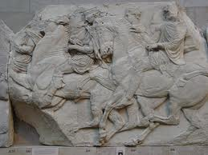
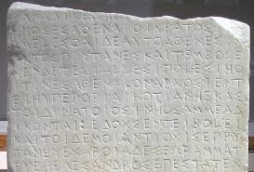
Η αθηνα απο τον σολωνα στον κλεισθενη
Εξέλιξη της νομοθεσίας και της δημοκρατίας

Slide 2
Σόλων
Αριστοκρατικής καταγωγής αλλά μέτριου πλούτου
Έμπορος – πολιτικός – ποιητής (ελεγείες)
Εκλέγεται από τους Αθηναίους Άρχοντας και διαλλακτής το 594 π.Χ.για να δώσει νομοθεσία που θα αποσοβήσει την στάσιν

Slide 3
Η νομοθεσία του Σόλωνα, 594 π.Χ.
Έδωσε συνολική γραπτή νομοθεσία
Υποδιαίρεσε το σώμα των πολιτών σε 4 τάξεις με τιμοκρατικά κριτήρια
Πεντακοσιομέδιμνοι, ιππείς, ζευγίτες, θήτες
Κοινωνική κινητικότητα
Μεταρρυθμίσεις κληρονομικού και εμπραγμάτου δικαίου
Επέτρεψε τη συμμετοχή των φτωχών (θητών) στην εκκλησία του δήμου και τα δικαστήρια
Σεισάχθεια: απελευθέρωσε τις μικρές ιδιοκτησίες από τα εμπράγματα βάρη
Απαγόρευσε τον δανεισμό με ασφάλεια το πρόσωπο του οφειλέτη (2^{ο} νομοθέτημα)
Εισήγαγε νέα μέτρα – σταθμά, μείωση επιτοκίων

Slide 4
Πολιτειακές μεταρρυθμίσεις του Σόλωνα
Λαϊκή συμμετοχή στη διακυβέρνηση
Ο δήμος στην εκκλησία – συμμετοχή των θητών
Εκλογή των αρχόντων από την εκκλησία – πλήγμα κατά του αριστοκρατικού Αρείου Πάγου
Ίδρυση Βουλής των Τετρακοσίων
Δημιουργία της Ηλιαίας
(δικαστήριο αποτελούμενο από
το σώμα των πολιτών)

Slide 5
Δικαστικές μεταρρυθμίσεις του Σόλωνα
Δημιουργία της Ηλιαίας (η εκκλησία του δήμου με δικαστική αρμοδιότητα). Αρχικά το όργανο ταυτιζόταν με την Εκκλησία του Δήμου ενώ αργότερα δημιουργήθηκε ένα διακριτό όργανο απαρτιζόμενο από ένα μεγάλο αριθμό πολιτών επιλεγόμενων με κλήρωση.
Δικάζει εφέσεις κατά αποφάσεων των αρχόντων
Οποισδήποτε μπορεί να προσφύγει με γραφή
Επιθυμία του Σόλωνος ήταν να καταστήσει όλους τους πολίτες ενεργούς ως προς την τήρηση της έννομης τάξης και την εφαρμογή του νόμου.

Slide 6
Νομοθεσία ιδιωτικού δικαίου
Νομοθεσία περί του αθηναϊκού οίκου
Επίκληρος θυγατέρα («όχημα μιας περιουσίας)
Διαθήκη («όχημα μιας υιοθεσίας»)

Slide 7
Η Ευνομία του Σόλωνος (Αριστοτέλης, Αθηναίων Πολιτεία 12. 4
Αποσύρθηκα μήπως από την εξουσία πριν επιτύχω κάτι από αυτά για τα οποία συμφιλίωσα τον δήμο; Θα μπορούσε να μαρτυρήσει μαζί μου γι’αυτά στο δικαστήριο του χρόνου με τον καλύτερο τρόπο η μέγιστη μητέρα των Ολυμπίων θεών, η μαύρη Γη, από την οποία εγώ αφαίρεσα τις λίθινες στήλες (όρους) που σε πολλά σημεία ήταν μπηγμένες. Κι ενώ πρώτα ήταν δούλη, τώρα ελευθερώθηκε.
Και στην Αθήνα, τη θεόκτιστη πατρίδα, επανέφερα πολλούς, που είχαν πωληθεί ως δούλοι, άλλος παράνομα, άλλος νόμιμα, κι άλλους που από άφευκτη ανάγκη αυτοεξορίστηκαν και δεν μιλούσαν πια την αττική γλώσσα, καθώς περιπλανιόνταν σε πολλά μέρη. Κι εκείνους που ζούσαν εδώ σε κατάσταση ατιμωτικής δουλείας, τρέμοντας την αυθαιρεσία των αφεντάδων, τους ελευθέρωσα.
Αυτά τα έπραξα συνδυάζοντας μαζί την επιβολή του καταναγκασμού και της δικαιοσύνης, και τα έφερα σε πέρας όπως είχα υποσχεθεί. Έφτιαξα νόμους ίδιους για τον φτωχό και για τον ευγενή, εφαρμόζοντας σε όλους αμερόληπτη δικαιοσύνη.
Αν κάποιος άλλος έπαιρνε τη βουκέντρα της εξουσίας όπως την είχα εγώ, άνδρας κακόβουλος και πλεονέκτης, δεν θα μπορούσε να συγκρατήσει τον δήμο. Γιατί αν εγώ υιοθετούσα όσα ήταν αρεστά στους αντιπάλους του τότε ή, αντίθετα, όσα οι πρώτοι έλεγαν εναντίον τους, άνδρες πολλούς θα είχε χάσει η πόλις. Για όλους αυτούς τους λόγους, δύναμη αντλώντας από παντού, εναντίον πολλών σκύλων στράφηκα σαν λύκος.
Ἐγὼ δὲ τῶν μὲν οὕνεκα ξυνήγαγον
δῆμον, τί τούτων πρὶν τυχεῖν ἐπαυσάμην;
Συμμαρτυροίη ταῦτ’ ἂν ἐν δίκηι Χρόνου
Μήτηρ μεγίστη δαιμόνων Ὀλυμπίων
ἄριστα, Γῆ μέλαινα, τῆς ἐγὼ ποτε
ὅρους ἀνεῖλον πολλαχῆι πεπηγότας,
πρόσθεν δὲ δουλεύουσα, νῦν έλευθέρη.
Πολλοὺς δ’ Ἀθήνας πατρίδ’ ἐς θεόκτιτον
ἀνήγαγον πραθέντας, ἄλλον ἐκδίκως,
ἄλλον δικαίως, τοῦς δ’ ἀναγκαίης ὑπὸ
χρειοῦς φυγόντας, γλῶσσαν οὐκέτ’ Ἀττικὴν
ἱέντας, ὥς δὴ πολλαχῆι πλανωμένους.
τοὺς δ’ ἐνθάδ’ αὐτοῦ δουλίην ἀεικέα
ἔχοντας, ἤθη δεσποτέων τρομεομένους,
ἐλευθέρους ἔθηκα. Ταῦτα μὲν κράτει
ὅμοῦ βίην τε καὶ δίκην ξυναρμόσας
ἔρεξα, καὶ διῆλθον ὡς ὕπεσχόμην.
Θεσμοὺς δ’ ὁμοίως τῶι κακῶι τε κἀγαθῶι
εὐθεῖαν εἰς ἕκαστον ἁρμόσας δίκην
ἔγραψα. Κέντρον δ’ ἄλλος ὡς ἐγὼ λαβών,
κακοφραδής τε καὶ φιλοκτήμων ἀνήρ,
οὐκ ἂν κατέσχε δῆμον. Εἰ γὰρ ἤθελον
ἃ τοῖς ἐναντίοισιν ἥνδανεν τότε,
αὖτις δ’ ἃ τοῖσιν οὕτεροι φρασαίατο,
πολλῶν ἂν ἀνδρῶν ἥδ’ ἐχηρώθη πόλις.
Τῶν οὕνεκ’ ἀλκὴν πάντοθεν ποιεόμενος
ὡς ἐν κυσὶν πολλῆισιν ἐστράφην λύκος.

Slide 8
Πεισίστρατος
Το 561 π.Χ. είχε το αξίωμα του πολέμαρχου και αφού έπεισε την εκκλησία του δήμου να του παραχωρήσει σωματοφυλακή από ροπαλοφόρους, στη συνέχεια κατέλαβε την Ακρόπολη και εγκαταστάθηκε ως απόλυτος άρχοντας (τύρρανος) της Αθήνας.
Ο Πεισίστρατος απασχόλησε τα πολιτικά πράγματα της Αθήνας μέχρι τον θάνατό του το 528/7 π.Χ.
Στο διάστημα αυτό ανατράπηκε και ανακατέλαβε την εξουσία δύο ακόμη φορές.
Ο Πεισίστρατος υπήρξε δημαγωγός. Είχε την εικόνα του προστάτη των φτωχών και αδυνάτων.
Η εξουσία του στηρίχτηκε στο πλήθος.
Αξιοποίησε παράλληλα και τις σχέσεις του με τους ευγενείς.
Επιθυμούσε να αποκόψει τον δήμο από την πολιτική δραστηριότητα και από τα στρατιωτικά βάρη και να τον στρέψει στην κατ’ αποκλειστικότητα άσκηση
Υποχρέωσε τον δήμο να παραδώσει τον οπλισμό του και ακολούθως δήμευσε τις γαίες των εξόριστων και τις μοίρασε στους φτωχούς.
Χορήγησε δάνεια και χρηματοδότησε την αγροτική παραγωγή.
Την εποχή του Πεισίστρατου το άστυ κοσμήθηκε με σημαντικά δημόσια κτίρια.
Καθιέρωσε την επίσημη δημόσια λατρεία της θεάς Αθηνάς γεγονός το οποίο συνέβαλε στη δημιουργία συνεκτικών δεσμών μεταξύ των Αθηναίων.

Slide 9
Πεισίστρατος
Ο τύρρανος ήθελε να διοικεί κατά τους νόμους και δεν προχώρησε στην κατάργηση των αξιωμάτων ή στην τροποποίηση των θεσμών.
Όμως παράλληλα δηλώνεται πως οι νόμοι του Σόλωνα είχαν πέσει σε αχρησία και η τυρρανίδα δεν τους εφάρμοζε (Αντίφαση!)
Ο Πεισίστρατος δεν εξέδωσε νομοθεσία ούτε άλλαξε θεσμικά το πολίτευμα.
Διατήρησε τα μέτρα ανακούφισης των φτωχών
Διατήρησε τις διατάξεις ιδιωτικού δικαίου (οικογενειακό και κληρονομικό δίκαιο)
Διατήρησε τα αξιώματα των αρχόντων (τις θέσεις κατέλαβαν έμπιστά του πρόσωπα)
Δεν εφάρμοσε τους νόμους του Σόλωνα για τον πολιτικό βίο. Δεν προχώρησε σε κατάργηση κάποιου νόμου απλώς δεν τον εφάρμοσε.
Επεδίωκε να καταστήσει τους Αθηναίους απλούς ιδιώτες και όχι πολίτες, στερώντας τους δύο βασικές λειτουργίες: τη συμμετοχή στα κοινά και τη στράτευση.
Περιέστειλε τις αρμοδιότητες της Εκκλησίας του Δήμου (σπάνια πλέον συνεδρίαζε)
Το δικαστήριο της Ηλιαίας έγινε ΑΝΕΝΕΡΓΟ και αντικαταστάθηκε από τους δικαστές κατά δήμους (οι εν λόγω δικαστές ήταν πρόσωπα της εμπιστοσύνης του Πεισίστρατου)

Slide 10
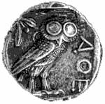
Η Αθήνα το 507 π.Χ.
Πτώση της τυραννίδας των Πεισιστρατιδών (510).
Οι Αθηναίοι από παλιά υπάγονται σε 4 φυλές.
Κάθε φυλή έχει 3 φρατρίες.
Η φρατρία είναι το μέσον ελέγχου των πολιτών από την αριστοκρατία.
Ανταγωνισμός των αριστοκρατικών γενών – πολιτική κρίση.
Ανάδυση του δήμου.
Ο Κλεισθένης γίνεται «προστάτης του δήμου»:
Προτείνει στην εκκλησία του δήμου ριζικές μεταρρυθμίσεις.
Η εκκλησία τις υπερψηφίζει.

Slide 11
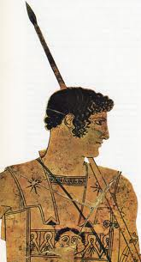
Η εξέλιξη του αθηναϊκού πολιτεύματος
Τις βάσεις έθεσε ο Σόλων (τιμοκρατικό πολίτευμα).
Η δημοκρατία δημιουργήθηκε με τις ριζικές μεταρρυθμίσεις του Κλεισθένη.
Εξελίχθηκε με τις μεταρρυθμίσεις του Εφιάλτη.
Έφτασε στην πλήρη έκφρασή της με τις μεταρρυθμίσεις του Περικλή.

Slide 12
Κλεισθένης: Ριζική αναμόρφωση σώματος πολιτών
Καταργούνται οι 4 αρχαίες φυλές και δημιουργούνται 10 νέες, τεχνητές, φυλές.
Το έδαφος της Αττικής διαιρείται σε
τρεις περιοχές (Άστυ – Παραλία – Μεσογαία)
100 δήμους (αργότερα έφθασαν τους 139).
Η κάθε φυλή αποτελείται από δήμους που ανήκουν και στις τρεις περιοχές (Άστυ – Παραλία – Μεσογαία).
Άρα η κάθε φυλή έχει τρεις τριττύες (ομάδες δήμων):
Μία τριττύ (ομάδα δήμων) από το άστυ
Μία τριττύ από τα παράλια
Μία τριττύ από την μεσογαία.

Slide 13
Κλεισθένης: Ριζική αναμόρφωση σώματος πολιτών
Φυλές (10)
Τριττύες (30)
10 στο άστυ
10 στα παράλια
10 στη μεσογαία
Δήμοι (100-139)
Στο εξής, ο κάθε πολίτης, εκτός από το όνομά του και το πατρώνυμο, φέρει το όνομα του δήμου του και μόνο (όχι όνομα αριστοκρατικού γένους - μέτρο εξισωτικό)
Π.χ. Περικλής Ξανθίππου Χολαργεύς.

Slide 14
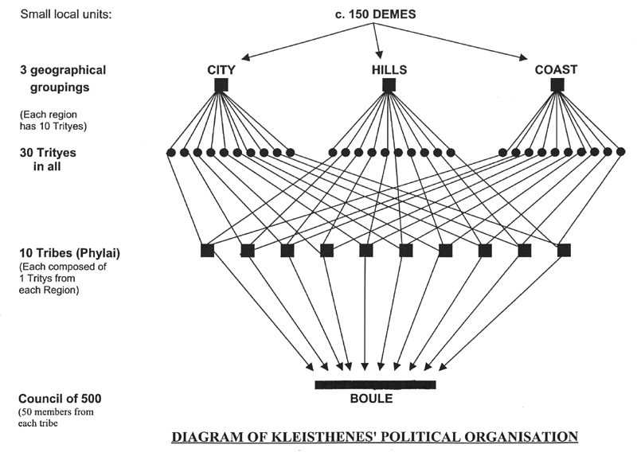

Slide 15
Σημασία της κλεισθένειας μεταρρύθμισης
Στόχος είναι η διάσπαση των δεσμών πολιτικής εξάρτησης που συνδέουν τους αριστοκράτες με τα μέλη των παλαιών φυλών και ιδίως των υποδιαιρέσεών τους, των γενών και των φρατριών.
Αποτέλεσμα: πλήρης μίξη των πολιτών στις φυλές.
Η κάθε φυλή αποτελείται από δήμους διάσπαρτους σε όλη την Αττική, που περιλαμβάνουν πολίτες όλων των κοινωνικών και οικονομικών τάξεων.

Slide 16
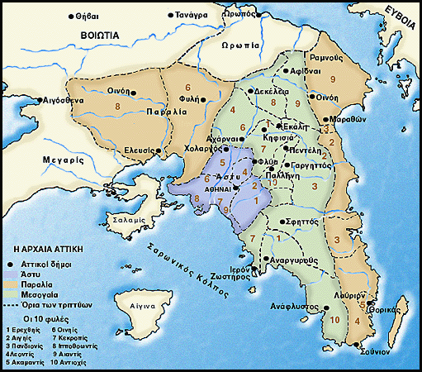

Slide 17
Μεταρρυθμίσεις του Κλεισθένη: η ισονομία στην πράξη
Δημιουργία νέας Βουλής: Η Βουλή των Πεντακοσίων.
50 βουλευτές από κάθε φυλή.
Ετήσια θητεία.
Ορισμός των βουλευτών με κλήρωση.
Ευρύτατες αρμοδιότητες: διακυβέρνηση, προβούλευση.
Δημιουργείται το Πολιτικό έτος – νέο ημερολόγιο
Το έτος υποδιαιρείται σε 10 μέρη (πρυτανείες), αντίστοιχα με τις 10 φυλές.
Σε κάθε πρυτανεία προεδρεύουν οι 50 βουλευτές μίας φυλής.
Εναλλαγή των φυλών - Η σειρά καθορίζεται κάθε χρόνο με κλήρωση.
Η Εκκλησία του δήμου γίνεται κυρίαρχη.
Πολιτογράφηση μετοίκων και απελεύθερων.
Θέσπιση οστρακισμού.

Slide 18
Οστρακισμός
Ο οστρακισμός ήταν μια από τις καινοτομίες του Κλεισθένη
Στόχος του οστρακισμού ήταν η απομάκρυνση από την Αττική όποιου πολιτικού αποκτούσε επιρροή δυσανάλογα μεγάλη και επικίνδυνη για το δημοκρατικό πολίτευμα.
Γενεσιουργός λόγος: Ο φόβος απέναντι στους ισχυρούς. Ο φόβος μην τυχόν κάποιος αποκτήσει μεγάλη δύναμη και κατορθώσει να επιβάλει τυρρανικό καθεστώς.
Ο οστρακισμός δεν ήταν ποινή, αλλά αποτελούσε ένα ΠΡΟΛΗΠΤΙΚΟ ΜΕΤΡΟ.
Ο οστρακισμός δεν είχε δικαστικό αλλά καθαρά ΠΟΛΙΤΙΚΟ ΧΑΡΑΚΤΗΡΑ εξ ου και δεν επιβαλλόταν από το δικαστήριο αλλά αποφασιζόταν από την εκκλησία του δήμου.

Slide 19
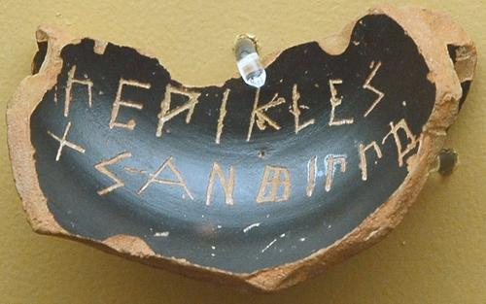
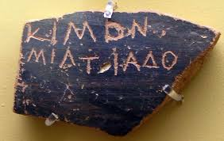
Οστρακισμός
Μέσο για την εκτόνωση πολιτικών εντάσεων – αποφυγή συγκέντρωσης εξουσίας σε έναν πολίτη.
Κάθε χρόνο η εκκλησία του δήμου αποφασίζει αν θα διενεργηθεί οστρακισμός.
Απαρτία: τουλάχιστον 6000 ψήφοι.
Όποιος οστρακίζεται εκτοπίζεται για 10 χρόνια – όταν επιστρέφει ανακτά όλα του τα δικαιώματα.
Συνήθως ανακαλούνται σε 2-3 χρόνια.
Στην πράξη οι οστρακισμοί ήταν πολύ λίγοι.

